Slide 1
MODULO 5
Ecologia del paesaggio
www.eu-dare.com

Slide 2
Panoramica dei contenuti
In questo modulo esploriamo il funzionamento della natura nell’azienda agricola. Ci occupiamo dell'ecologia del paesaggio, che consiste nel comprendere le connessioni tra le piante, gli animali e la terra.
Vediamo i consigli pratici per gli agricoltori, come l'uso attento dell'acqua, la diversificazione delle colture e la cura della terra. Si tratta di far lavorare l'agricoltura in armonia con la natura.
01
Introduzione all'ecologia del paesaggio
02
Caratteristiche dei paesaggi
03
Argomenti di ricerca chiave
04
Componenti e termini del paesaggio
05
Disturbo e frammentazione
06
Consigli pratici

Slide 3
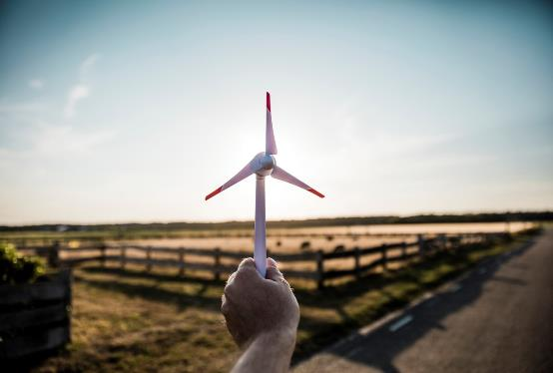
Riflessione dell'allievo
Che cos'è l'ecologia del paesaggio e come pensa che possa essere utile agli agricoltori nelle loro pratiche agricole?

Slide 4
01
Introduzione all'ecologia del paesaggio

Slide 5
Introduzione all'ecologia del paesaggio
L'ecologia del paesaggio (dall’inglese landscape ecology) si addentra nell'affascinante rete di interazioni della natura in aree specifiche. Ecco un approfondimento:
Definizione: L'ecologia del paesaggio è la scienza degli ecosistemi, che studia come i processi ecologici e i diversi ecosistemi di un'area si relazionano e si influenzano a vicenda.
Ambito di applicazione: Non si tratta solo di piante e animali, ma dell'intera scena. L'ecologia del paesaggio si concentra sul modo in cui la combinazione di esseri viventi e della terra stessa crea paesaggi diversi e unici.
Natura interdisciplinare: Questo campo va oltre la scienza tradizionale. Unisce la dura scienza della comprensione degli ecosistemi con un tocco di scienze umane e prospettive complesse. È come unire i puntini tra l'ambiente fisico e il tocco umano sulla tela della natura.

Slide 6
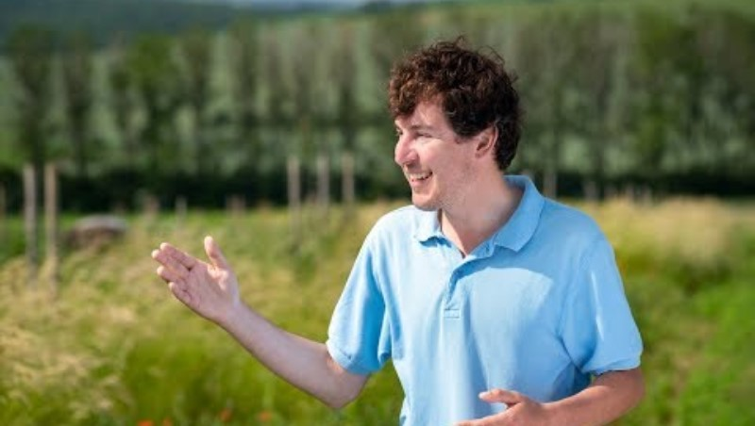
Lasciatevi ispirare...
Farma Blatnička, un'azienda agricola ceca, è un esempio di pratiche agricole sostenibili. Fondata nel 2010, l'azienda si concentra sul miglioramento della resilienza ecologica e della biodiversità, mitigando al contempo gli impatti negativi dell'agricoltura intensiva. Le strategie chiave includono fasce filtranti, viali alberati, promozione della biodiversità, controllo dell'erosione e gestione del microclima.
Per saperne di più
Obnova krajiny na Zálúčí u Blatničky | Premi Adapterra (youtube.com)

Slide 7
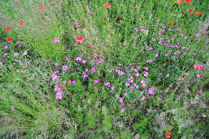
Esempio di ecologia del paesaggio - Farma Blatnička
Introduzione: Esempio di descrizione: Nel 2015, la monocoltura continua dell'azienda è stata suddivisa in appezzamenti più piccoli, promuovendo un mix di seminativi, frutteti a bassa manutenzione, viali di pere e boschetti. L'introduzione di strisce erbose (filtranti), prati e maggenghi ha aumentato la biodiversità, creando un paesaggio ecologicamente più equilibrato.
Descrizione dell'innovazione:
Trasformazione: 65 ettari di monocoltura in appezzamenti di <10 ettari
Metodi: Diverse tecniche agricole, tra cui seminativi, frutteti, fasce erbose e campi incolti.
Obiettivi: Aumentare la stabilità ecologica, migliorare l'adattamento ai cambiamenti climatici, ridurre l'erosione del suolo.
Risultati di oggi:
Paesaggio: Ecologicamente stabile e ricco di biodiversità
Impatto: Riduzione dell'erosione, miglioramento delle condizioni del suolo,
migliore resilienza al clima
Agricoltura diversificata: Sostenere la vita naturale del suolo e la produzione ecologica

Slide 8
02
Caratteristiche dei paesaggi

Slide 9
Caratteristiche dei paesaggi
Eterogeneità spaziale: nel mondo agricolo, i paesaggi sono come arazzi diversi. L'eterogeneità spaziale consiste nel capire come variano le diverse parti del terreno, dai tipi di suolo alla vegetazione. È la chiave per gestire in modo efficace le parti uniche dell’azienda agricola.
Enfasi su modelli, processi e scale: “Fate un passo indietro e la vostra fattoria racconterà una storia”. L'ecologia del paesaggio pone l'accento sulla comprensione dei modelli degli ecosistemi, dei processi che li modellano e delle varie scale in cui si verificano questi cambiamenti. Si tratta di leggere la narrazione dinamica dell'ecologia dell’azienda agricola su una scala più ampia.
Accoppiare le scienze biofisiche e socioeconomiche: L'agricoltura non è solo natura; è una danza tra forze naturali e azioni umane. Questa caratteristica riconosce l'intricata interazione tra i fattori ambientali e le decisioni prese in azienda. Si tratta di capire come le pratiche agricole si allineano sia con la terra che con le esigenze della comunità. Fonte

Slide 10
Esempi
Eterogeneità spaziale: in un ecosistema forestale, l'eterogeneità spaziale può essere osservata nella distribuzione disomogenea delle diverse specie arboree. Per esempio, alcune aree possono essere dominate da pini, mentre altre sono dominate da querce o aceri. Questa distribuzione può essere influenzata da fattori come il tipo di suolo, i livelli di umidità, la disponibilità di luce solare e i disturbi come gli incendi o il vento. La variazione di questi fattori ambientali crea un mosaico di habitat diversi, ognuno dei quali supporta diverse comunità di piante e animali.
Enfasi su modelli, processi e scale: Consideriamo un sistema fluviale con una rete di affluenti. Il modello potrebbe essere la disposizione dendritica (a rami) dei corsi d'acqua. Il processo potrebbe includere il ciclo idrologico, il trasporto dei sedimenti e l'erosione che modellano la forma del fiume nel tempo. Le scale possono variare dalle piccole increspature sulla superficie dell'acqua alle dinamiche di bacino su larga scala che influenzano la disponibilità idrica regionale e la salute dell'ecosistema.

Slide 11
Esempi
Accoppiare le scienze biofisiche e socioeconomiche: La gestione delle zone costiere è un'area in cui l'accoppiamento tra scienze biofisiche e socioeconomiche è fondamentale. Le scienze biofisiche studiano i processi costieri come i movimenti delle maree, l'erosione e la distribuzione degli habitat. Le scienze socioeconomiche esaminano le attività umane come la pesca, il turismo, lo sviluppo urbano e la definizione delle politiche. Le strategie di gestione costiera efficaci devono considerare sia le dinamiche naturali degli ecosistemi costieri sia le esigenze socioeconomiche poste su di essi. Per esempio, la creazione di piani di gestione sostenibile della pesca implica la comprensione delle dinamiche della popolazione ittica (un aspetto biofisico) e dell'importanza economica della pesca per le comunità locali (un aspetto socioeconomico).

Slide 12
03
Argomenti di ricerca chiave

Slide 13
Argomenti di ricerca chiave
Ruolo dell'impatto umano sulla diversità del paesaggio
Flussi ecologici nei mosaici di paesaggio
Cambiamento dell'uso e della copertura del suolo
Conservazione del paesaggio e sostenibilità

Slide 14
1. Flussi ecologici nei mosaici di paesaggio
Esplorare i flussi ecologici: Immaginate il paesaggio agricolo come un mosaico vivente e cercate di approfondire le dinamiche sfumate dei flussi ecologici, che collegano in modo intricato aspetti contrastanti della vostra azienda.
Una sinfonia di interconnessioni: Dai percorsi serpeggianti dell'acqua ai corridoi designati per la fauna selvatica, i flussi ecologici sono i fili intricati che tessono il tessuto del mosaico della vostra azienda agricola. Questa esplorazione mira a comprendere i percorsi interconnessi che sostengono la biodiversità, alimentano la salute del suolo e stabiliscono un delicato equilibrio nel vostro paesaggio.
Gestire il mosaico: intraprenderai un viaggio per comprendere come il riconoscimento e la gestione deliberata dei flussi ecologici possano ottimizzare la resilienza e la produttività della vostra azienda agricola. Si tratta di sfruttare i modelli ritmici intrinseci del mosaico paesaggistico per coltivare un ambiente agricolo prospero e sostenibile.

Slide 15
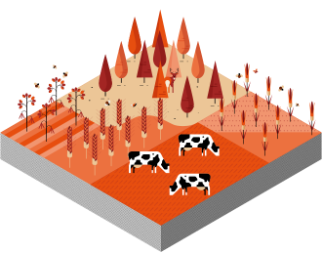
2. Cambiamento dell'uso e della copertura del suolo
Il cambiamento dell'uso e della copertura del suolo si riferisce alla trasformazione della superficie terrestre nel corso del tempo, comprendendo i cambiamenti nei modelli di utilizzo del territorio e le alterazioni delle caratteristiche naturali o artificiali. Questo processo dinamico è determinato da una miriade di fattori, tra cui l'urbanizzazione, l'espansione dell'agricoltura, la deforestazione e i cambiamenti climatici. La comprensione di questo argomento è essenziale per una gestione ambientale consapevole, per lo sviluppo sostenibile e per la conservazione della biodiversità.
Fonte
Fonte

Slide 16
3. Conservazione del paesaggio e sostenibilità
Integrità degli ecosistemi: La conservazione del paesaggio è il custode degli ecosistemi, che ne garantisce l'integrità strutturale e funzionale. Salvaguardando il delicato equilibrio tra piante, animali e ambiente, fornisce le basi per una produttività sostenuta e per la salute ecologica.
Resilienza della biodiversità: Gli sforzi di conservazione sono un meccanismo di difesa della biodiversità. La conservazione di diverse specie vegetali e animali all'interno del paesaggio non solo alimenta la ricchezza della natura, ma rafforza anche la resilienza dell'intero ecosistema. La biodiversità agisce come un'assicurazione della natura contro le incertezze ambientali.
Gestione sostenibile delle risorse: I paesaggi sostenibili sono il prodotto di una gestione consapevole delle risorse. Gli agricoltori, attraverso le pratiche di conservazione, svolgono un ruolo fondamentale nell'ottimizzare l'uso delle risorse, siano esse acqua, suolo o energia. Questo non solo assicura la longevità delle operazioni agricole, ma contribuisce alla sostenibilità complessiva del paesaggio agricolo.

Slide 17
4. Ruolo dell'impatto umano sulla diversità del paesaggio
Modellare il mosaico attraverso le interazioni umane
Pratiche di utilizzo del territorio: L'impatto umano sulla diversità del paesaggio è profondo e spesso influenzato dalle pratiche di utilizzo del territorio. L'espansione agricola, l'urbanizzazione e la deforestazione rimodellano la struttura fisica dei paesaggi, influenzando direttamente la diversità degli ecosistemi e degli habitat.
Alterazioni della biodiversità: Le attività umane contribuiscono ad alterare i modelli di biodiversità. L'introduzione di specie non autoctone, la frammentazione degli habitat e l'eccessivo sfruttamento possono alterare il delicato equilibrio di flora e fauna, portando a cambiamenti nella composizione dei paesaggi.
Modifica dei servizi ecosistemici: Le scelte operate dall'uomo nella gestione del territorio hanno un impatto sulla fornitura di servizi ecosistemici. Dall'alterazione dei modelli di flusso dell'acqua alla modifica dei cicli dei nutrienti, le azioni umane modificano direttamente i servizi offerti dai paesaggi, influenzando la salute e la funzionalità complessiva degli ecosistemi.

Slide 18
04
Componenti e termini del paesaggio

Slide 19
Componenti e termini del paesaggio
Modelli di uso del suolo: La disposizione dei modelli di uso del suolo dipinge un quadro vivido della funzionalità del paesaggio. Dai terreni coltivati ai pascoli, questi modelli hanno un impatto sulle dinamiche ecologiche, sulla distribuzione delle risorse e sulla resilienza complessiva del paesaggio agricolo.
Hub dei servizi ecosistemici: Il paesaggio funge da fulcro centrale per una miriade di servizi ecosistemici. Dal fornire sostentamento alla regolazione delle condizioni ambientali, il riconoscimento e la valorizzazione di questi servizi sono fondamentali per una gestione sostenibile del territorio e per la produttività agricola.
Corsi d'acqua e zone ripariali: I corsi d'acqua incidono la loro presenza nel paesaggio, influenzandone la struttura e la salute. La gestione dei corsi d'acqua e la protezione delle zone ripariali sono fondamentali per la biodiversità, la qualità dell'acqua e la resilienza complessiva del paesaggio.

Slide 20
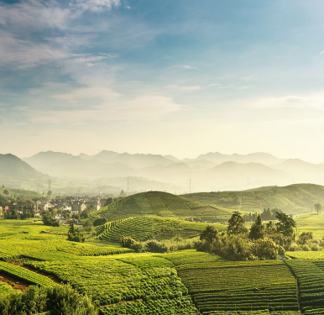
Componenti e termini del paesaggio - continua
Infrastruttura verde: L'infrastruttura verde, la rete di aree naturali, è la linfa vitale degli ecosistemi agricoli. La conservazione di foreste, zone umide e spazi verdi garantisce la vitalità e l'equilibrio ecologico del paesaggio.
Effetti dei margini: I punti di incontro tra diversi usi del suolo, noti come margini, creano condizioni uniche che influenzano la biodiversità e le dinamiche degli ecosistemi. La comprensione e la gestione di questi effetti di margine sono importanti per una gestione sostenibile e armoniosa del paesaggio.

Slide 21
05
Disturbo e frammentazione

Slide 22
Disturbo e frammentazione
Interruzione dell'ecosistema:
Le perturbazioni, dovute a eventi naturali o ad attività umane, possono alterare il delicato equilibrio degli ecosistemi. Eventi come incendi, inondazioni o pratiche intensive di utilizzo del suolo possono portare a profondi cambiamenti ecologici, con un impatto sulla biodiversità e sulle funzioni degli ecosistemi.
Il pedaggio della frammentazione sulla connettività:
La frammentazione del paesaggio, spesso determinata dall'urbanizzazione o dall'agricoltura intensiva, interrompe la naturale connettività tra gli ecosistemi. Ciò può ostacolare gli spostamenti della fauna selvatica, limitare la diversità genetica e minare la resilienza ecologica del paesaggio.
Fonte

Slide 23
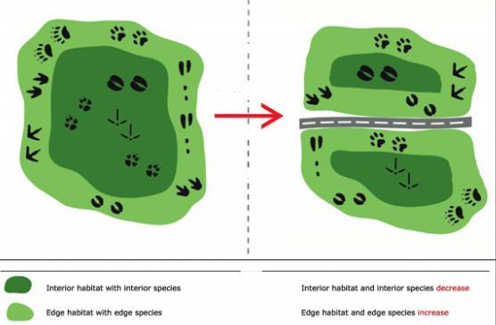
Disturbo e frammentazione
Impatto sui servizi ecosistemici:
Il disturbo e la frammentazione mettono a rischio la fornitura di servizi ecosistemici cruciali. Dall'impollinazione alla purificazione dell'acqua, fino alla regolazione del clima, queste interruzioni compromettono la capacità del paesaggio di fornire servizi essenziali a sostegno della sostenibilità agricola e ambientale.
Fonte
Habitat interno con specie interne
Diminuzione dell'habitat interno e delle specie interne
Habitat di margine con specie di margine
Aumento degli habitat di margine e delle specie di margine

Slide 24
06
Consigli pratici

Slide 25
Consigli pratici
1. Attuazione della lavorazione conservativa del terreno
2. Diversificare la rotazione delle colture
3. Integrazione delle pratiche agroforestali
4. Tecniche di conservazione dell'acqua
5. Strategie di cover cropping
6. Tecnologie per l'agricoltura di precisione
7. Gestione integrata dei parassiti
8. Promuovere la rotazione del bestiame
9. Adozione di varietà di colture intelligenti dal punto di vista climatico

Slide 26
Consigli pratici
Attuare la lavorazione conservativa del terreno: Adottare pratiche di lavorazione conservativa del suolo per ridurne la perturbazione e migliorarne la struttura. Questo approccio riduce al minimo l'erosione, trattiene l'umidità del suolo e ne promuove la salute a lungo termine, contribuendo a un'agricoltura sostenibile e resiliente.
Diversificare la rotazione delle colture: Abbracciare rotazioni colturali diversificate per migliorare la biodiversità, interrompere i cicli dei parassiti e ottimizzare l'uso dei nutrienti. La rotazione delle colture promuove la fertilità del suolo, riduce il rischio di malattie e favorisce un sistema agricolo più equilibrato e sostenibile.
Integrare le pratiche agroforestali: Integrare le pratiche agroforestali piantando alberi nell'azienda agricola. Questo non solo aumenta la diversità del paesaggio, ma fornisce anche ulteriori benefici, come il miglioramento del microclima, il sequestro del carbonio e un potenziale reddito supplementare attraverso i prodotti agroforestali.

Slide 27
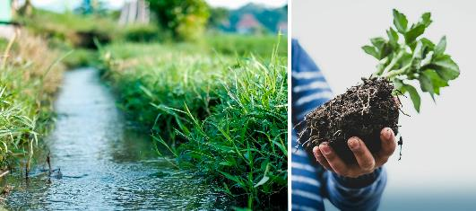
Consigli pratici
Tecniche di conservazione dell'acqua: Implementare le tecniche di conservazione dell'acqua, comprese le pratiche di irrigazione efficiente e il riciclaggio dell'acqua. La conservazione dell'acqua non solo affronta la scarsità di risorse, ma contribuisce anche a una produzione agricola sostenibile di fronte ai cambiamenti climatici.
Fonte

Slide 28
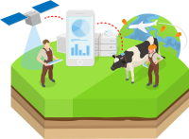
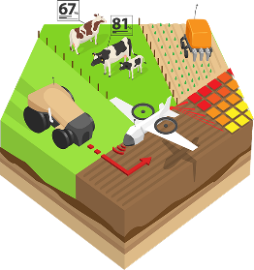
Consigli pratici
Strategie di cover cropping: Utilizzare le colture di copertura durante le stagioni non vegetative per proteggere e arricchire il suolo. Le colture di copertura prevengono l'erosione, sopprimono le erbe infestanti e migliorano la fertilità del suolo, promuovendo un paesaggio agricolo più sano e resistente.
Tecnologie per l'agricoltura di precisione: Abbracciare le tecnologie dell'agricoltura di precisione per ottimizzare l'uso delle risorse. Questi strumenti consentono un'applicazione accurata degli input, riducendo gli sprechi, minimizzando l'impatto ambientale e migliorando l'efficienza complessiva delle operazioni agricole.
Fonte

Slide 29
Consigli pratici
Gestione integrata dei parassiti (IPM): Implementare strategie di gestione integrata dei parassiti (IPM) per ridurre al minimo l'uso di pesticidi chimici. Incorporando metodi di controllo biologico, rotazione delle colture e varietà resistenti ai parassiti, gli agricoltori possono favorire un ecosistema equilibrato e ridurre i rischi ambientali.
Promuovere la rotazione del bestiame: Praticare il pascolo a rotazione e la rotazione del bestiame per evitare il sovrappascolo e mantenere sani i pascoli. Questo approccio non solo migliora la salute del bestiame, ma favorisce anche una gestione sostenibile del territorio, prevenendo il degrado del suolo.
Adottare varietà di colture climaticamente intelligenti: Scegliere varietà di colture climaticamente intelligenti, adattate alle mutevoli condizioni ambientali. Queste varietà sono resistenti agli estremi climatici, assicurano raccolti costanti e contribuiscono alla sostenibilità agricola a lungo termine.

Slide 30
Ulteriori letture...
Ellis EC, Gauthier N, Klein Goldewijk K, Bliege Bird R, Boivin N, Díaz S, Fuller DQ, Gill JL, Kaplan JO, Kingston N, Locke H, McMichael CNH, Ranco D, Rick TC, Shaw MR, Stephens L, Svenning JC, Watson JEM. L'uomo ha plasmato la maggior parte della natura terrestre per almeno 12.000 anni. Proc Natl Acad Sci U S A. 2021 Apr 27;118(17):e2023483118. doi: 10.1073/pnas.2023483118. PMID: 33875599; PMCID: PMC8092386.
Wiens JA (2005). "Verso un'ecologia del paesaggio unificata". In Wiens JA, Moss MR (eds.). Issues and perspectives in landscape ecology. Cambridge: Cambridge University Press.

Slide 31
Ben fatto!!! Stai andando alla grande... continua in questo viaggio di apprendimento.
Nel Modulo 6 discutiamo della gestione delle risorse naturali, concentrandoci sull'acqua.

